Slide 1
《物理实验》注意事项
上课期间，不得使用手机(ipad、笔记本电脑等)以及任何自带资料，违者第一次扣10分，第二次本次实验计0分。
手机静音或关机后放在书包里，书包和水杯按要求统一放置在指定位置。
每次课3小时，不得迟到，不得早退。
按要求独立完成实验内容，规范记录实验数据。
实验结束，整理仪器及配件，保持整洁。
实验完成后1周内提交报告。
物理实验教学中心
桌上仅放：
预习报告
空白数据记录纸
必要文具或计算器
注意：实验桌上打印的讲义和ppt，均不得带走。

Slide 2
交直流电桥的原理与应用

Slide 3
实验目的
1．掌握直流电桥平衡法测量电阻的基本原理和方法。
2．掌握非平衡直流电桥测量电阻的基本原理和方法。
3．了解交流电桥的平衡原理，掌握交流电桥测量电容和电感的方法。
4．学习用作图法和直线拟合法处理数据。

Slide 4
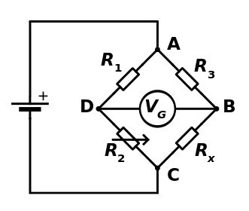
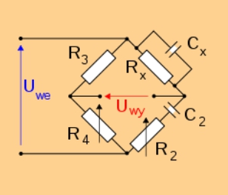
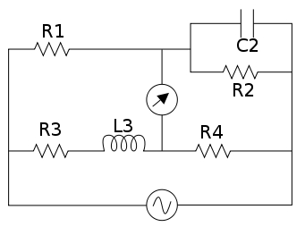
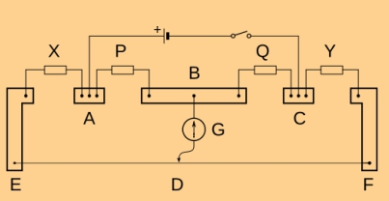
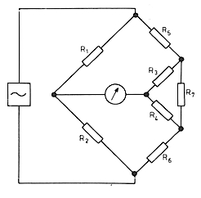
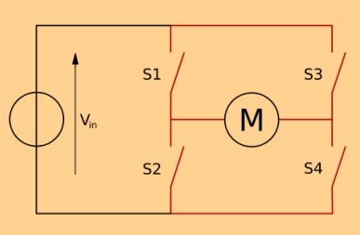
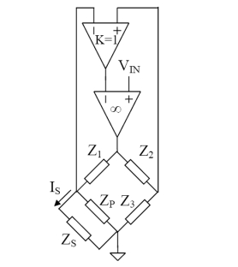
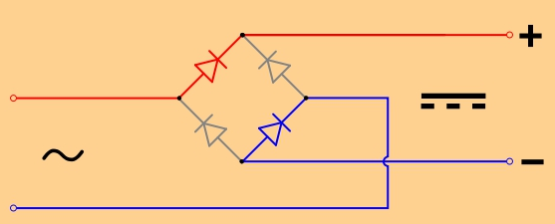
电桥的基本特征
惠斯通电桥
维恩电桥
麦克斯韦电桥
凯利福斯特电桥
开尔文电桥
“H”桥
丰塔纳电桥
二极管整流桥
元件连接成四边形，两组对角线分别为电源输入、信号输出

Slide 5
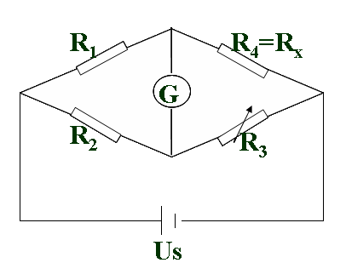
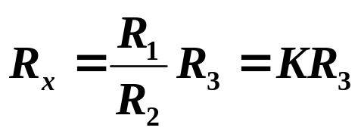
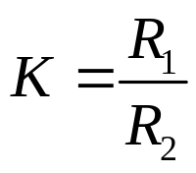
实验原理
1、惠斯通电桥
R₁、R₂、R₃是三个可调标准电阻，R_{x}是被测电阻，G是检流计，U_{s}是直流电源。
B
B、D点等电位时称为电桥平衡
电桥达到平衡的条件：
A
C
D
电桥比率
惠斯通电桥原理图

Slide 6
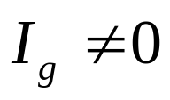
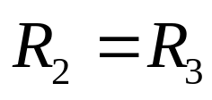
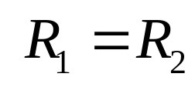
实验原理
2、非平衡电桥原理
非平衡电桥：
B
由BD间电压U₀测量Rx
R₁
R₄=R_{x}
U₀
可分为两种形态：
A
U_{S}
I_{g}
C
输出对称（卧式电桥）
R₂
R₃
D
电源对称（立式电桥）
图2. 非平衡电桥原理

Slide 7
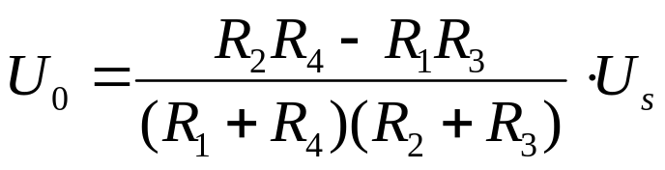
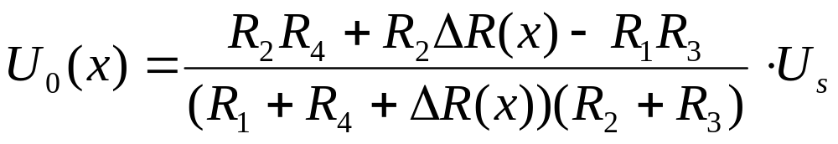
实验原理
对于电压表而言，其内阻R_{g}很大，可认为R_{g}→∞，有：
固定R₁、R₂、R₃, 当R₄随某非电量x （如温度、压力等）变化而变化时，有R4 (x) → R4 +ΔR (x) ，上式变为：

Slide 8
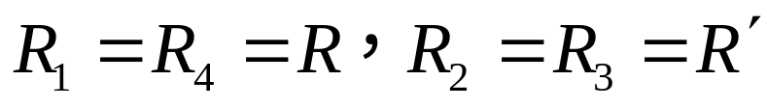
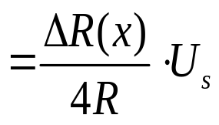
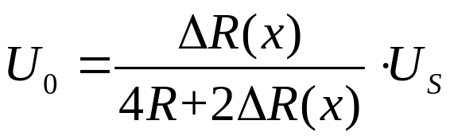
实验原理
对于卧式电桥，
若电阻变化很小，即 ∆R（x）<< R1+R4
电桥的输出电压为：
若电阻变化很大，即∆R（x）<< R1+R4不成立时，

Slide 9
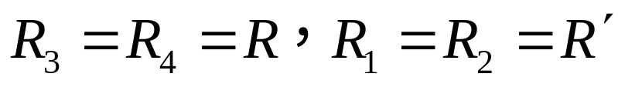
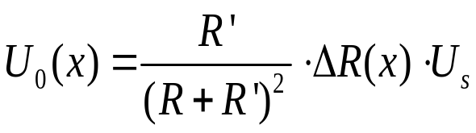
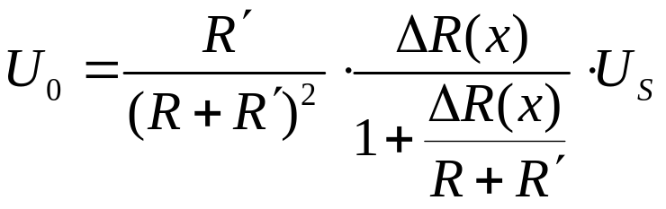
实验原理
对于立式电桥
若电阻变化很小，即 ∆R（x）<< R1+R4
电桥的输出电压为：
若电阻变化很大，即 ∆R（x）<< R1+R4 不成立时

Slide 10
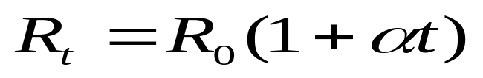
实验原理
3、铜热电阻特性
铜热电阻是通过金属在温度变化时本身电阻也随之发生变化的原理来测量温度的一种传感器
Cu50型铜电阻：
R₀为t=0℃时的电阻值，50欧姆
α称为电阻温度系数，约为0.004280 ℃⁻¹
另一种常用的热电阻是铂。
优点：稳定；准确；线性度较好。
缺点：电阻变化小；响应速度慢；成本较高。

Slide 11
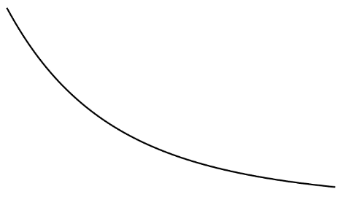
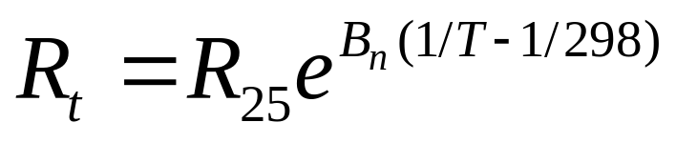
实验原理
4、热敏电阻特性
热敏电阻是一种负电阻温度系数的半导体金属氧化物电阻，是一种典型的非线性电阻。
R(Ω)
R₂₅为t=25℃时的电阻值，Bn为材料常数，制作时不同的处理方法其值不同。
T(K)
优点：灵敏度高，响应速度快。
缺点：非线性；温度范围有限；自发热。

Slide 12
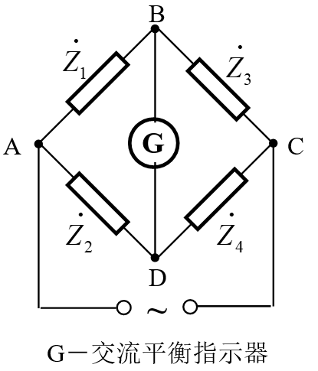
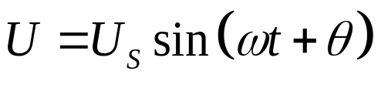
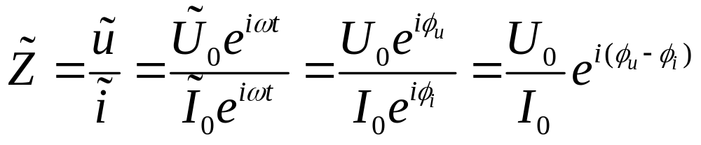
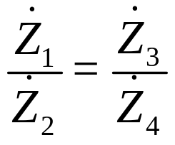
实验原理
5、交流电桥的平衡条件
电源：交流电压
桥臂元件：电阻、电容、电感
电桥平衡：BD两点在任意瞬间电位都相等
复阻抗—欧姆定律
复阻抗的实部和虚部都有意义，定义电路元件的电压电流关系。
平衡条件：

Slide 13
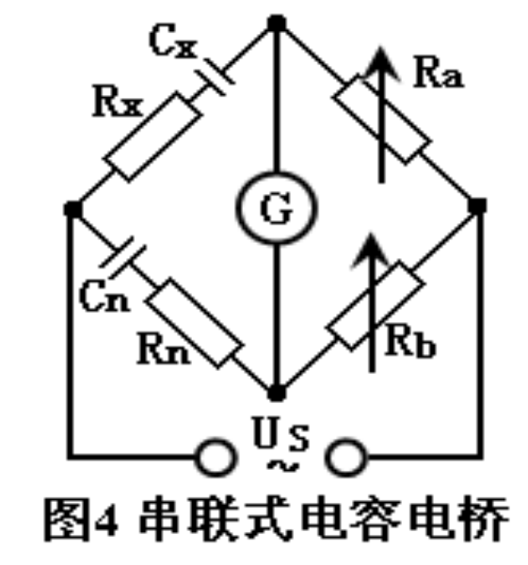
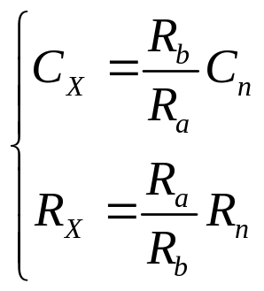

实验原理
6、电容的测量
实际电容模型：理想电容C_{X}与损耗电阻R_{X}串联
待测电容
固定臂：R_{a、}R_{b}为纯电阻
调节臂：C_{n、}R_{n}串联
由平衡条件，当电桥平衡时：
串联电阻式电容电桥
损耗因子

Slide 14
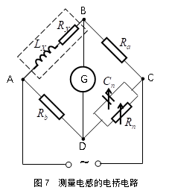
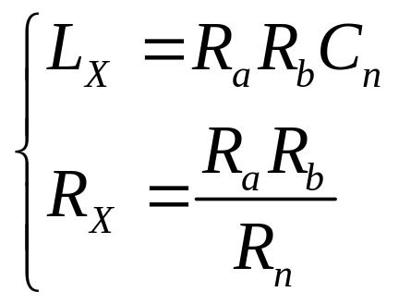
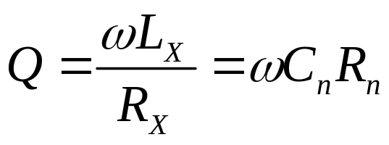
实验原理
7、电感的测量
实际电感模型：理想电容L_{X}与损耗电阻R_{X}串联
待测电感
由电桥平衡条件可得：
被测电感的品质因数
交流电桥的平衡必须同时满足幅、相平衡两个条件，在最简单的桥路中也至少要有两个桥臂参数是可调的，并需反复调节，才能逐渐接近平衡。

Slide 15
交直流电桥
平衡电桥（惠斯通电桥）
平衡状态下通过比较电阻的方法精确测量电阻；
电路对称，抑制干扰，如电源、温度的影响。
非平衡电桥
电桥非平衡状态下测量电压，计算电阻；
常用于动态电阻测量。
交流电桥
与直流电桥比较：
平衡状态下完成测量；
平衡条件不同，至少2个独立可调元件。

Slide 16
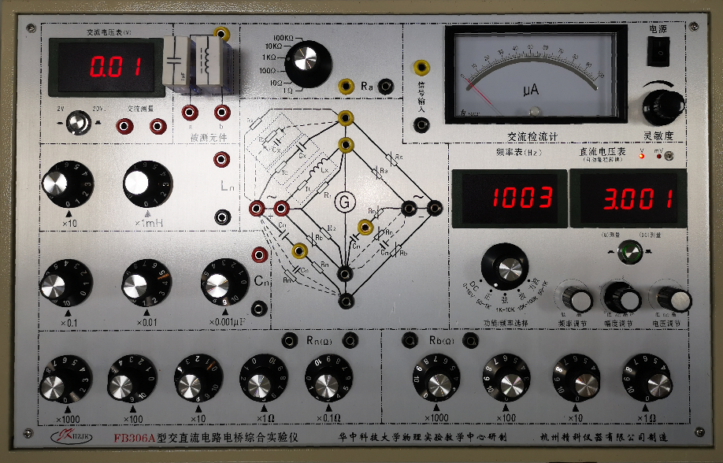
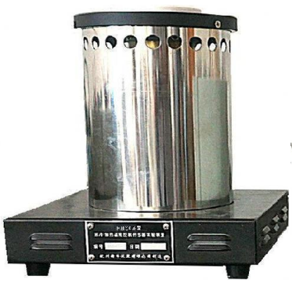
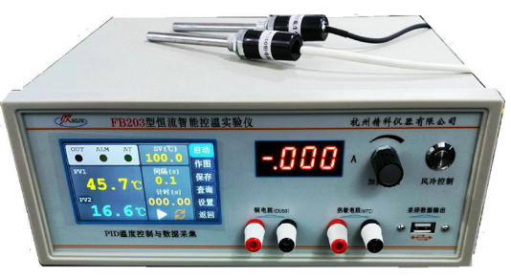
实验仪器
FB203型恒流智能控温实验仪
FQJ/2型加热装置
FB306A型交直流电桥

Slide 17
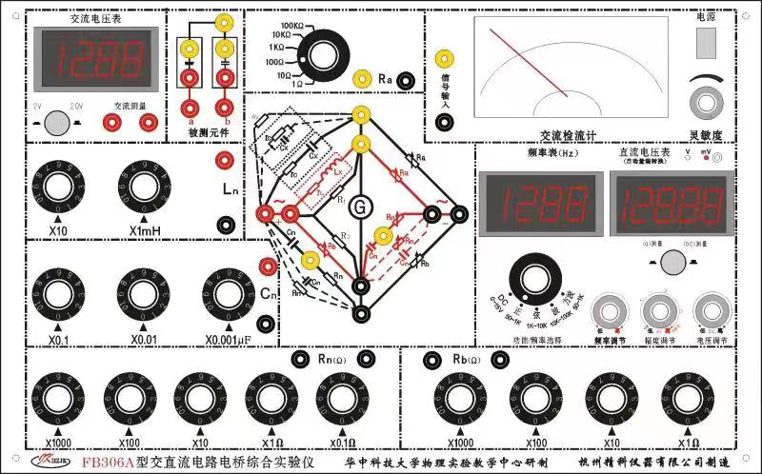
FB306A型交直流电桥
可调
电阻
Ra
直流及交流电源，内部已连接到电路中
可调
电感
可调
电容
可调
电阻
Rn
可调
电阻
Rb

Slide 18
FB306A型交直流电桥
整个仪器的核心部分为面板中部的桥式电路，其中
待测电容和电感。
交流电压表，需用导线连接到电桥中。测量交流桥电源电压。
交流检流计，需用导线连接到电桥中。灵敏度可调。
直流电压表，通过按钮选择测量电桥供电端或信号端电压。内部已连接。

Slide 19
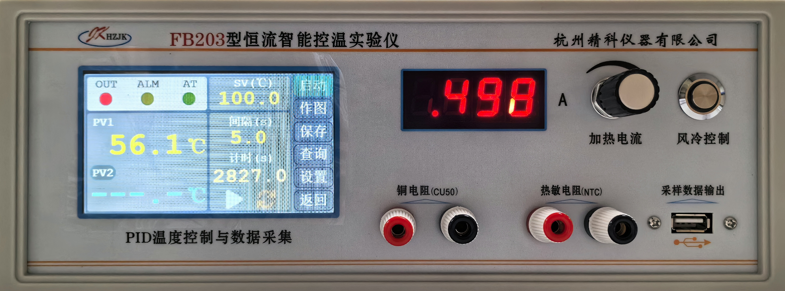
FB203控温仪面板
加热电流显示及调节
散热风扇开关
设置温度
当前温度
铜电阻
热敏电阻
电容式触摸屏

Slide 20
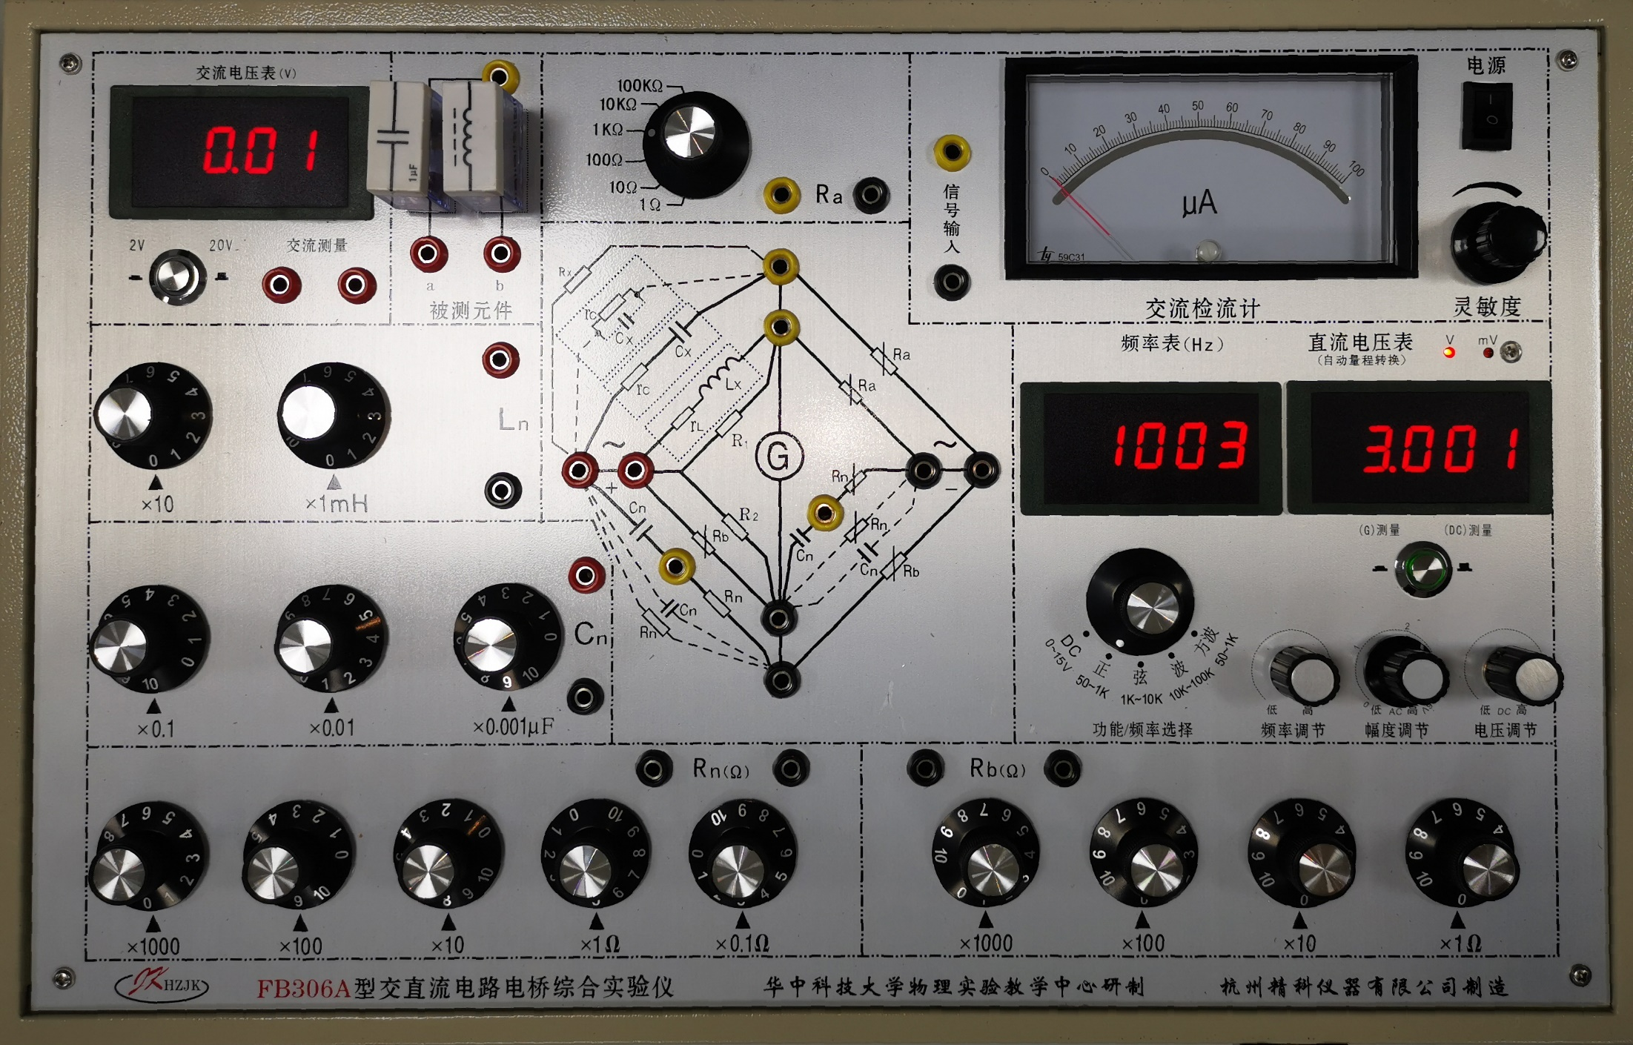
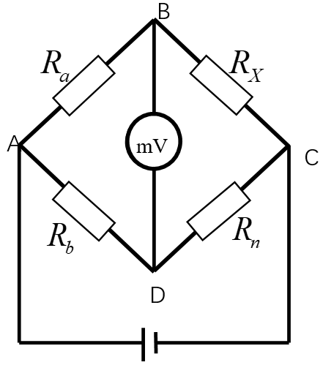
实验内容及步骤
1、平衡电桥法测量室温下铜电阻
1）电桥电源：直流 (3.000±0.005)V
将“频率/功能选择”旋钮置于“DC 0-15V”挡
直流电压表下的按钮处于弹起状态（此时电压表测量的是电桥供电端的电压）
调节“电压调节”旋钮
2）连接电路
R_{a}置1kΩ挡，R_{b}置5000Ω挡
3）调节Rn使电压表示数为零，电桥平衡。
记录各桥臂电阻及温度。
调节电桥平衡时，直流电压表下按钮应处于按下状态

Slide 21
实验步骤及数据处理要求:
铜电阻
这类画线相连的孔，表示两孔内部导通。
内容1原理图
内容1导线连接图

Slide 22
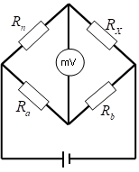
实验内容及步骤
2、卧式电桥测量铜电阻随温度变化关系
1）连接线路，调节桥臂电阻R_{a}=R_{b}=1000Ω ；
2）在室温下调节Rn使得电压表示数为尽可能接近零，记录温度、电压和Rn，后续升温过程中Rn保持不变。
3）加热升温，每隔3℃测一个点，记录电压值和温度，共测10个点。
注意:低电流加热，测量过程中让炉内温度始终缓慢上升，使铜电阻温度与温度计温度基本一致。

Slide 23
实验内容及步骤
温控仪使用方法：
1.开机后在欢迎界面按“下一步”框，进入主界面。
2.按触摸屏上“启动”框开始加热。
3.加热电流设置在0.5A左右，低电流加热控制温度缓慢上升。
4.在启动状态下再次按“启动”框可停止加热。
5.需要降温时，可按下“风冷控制”开启风扇散热。
风扇开启时会自动停止加热。
注意:电容触摸屏，手指轻按。

Slide 24
实验内容及步骤
参考数据表格
重要的实验参数一定要记录
卧式电桥测量Cu50电阻
电源电压Us= V ， 固定电阻 R_{a}= Ω，R_{b}= Ω，R_{n}= Ω
序号 | 1 | 2 | 3 | 4 | 5 | 6 | 7 | 8 | 9 | 10
t（℃）
U(mV)
R_{x}（Ω）

Slide 25
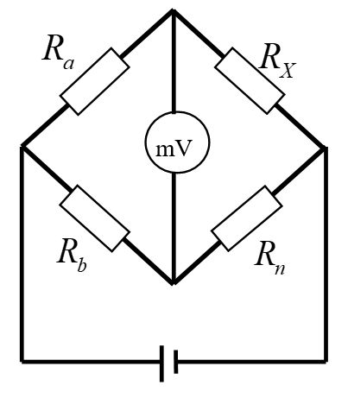
实验内容及步骤
3、用立式电桥测量热敏电阻随温度变化关系（选做）
1）连接线路，调节桥臂电阻R_{a}=R_{b}=100Ω ；
2）在室温下调节Rn使得电压表示数为零，记录温度和Rn，后续升温过程中Rn保持不变。
3）加热升温，每隔3℃测一个点，记录电压值和温度，共测10个点。
热敏电阻的温度响应速度快，加热电流可以适当加大。

Slide 26
实验内容及步骤
参考数据表格
立式电桥测量热敏电阻
电源电压Us= V ， 固定电阻 R_{a}= Ω，R_{b}= Ω，R_{n}= Ω
序号 | 1 | 2 | 3 | 4 | 5 | 6 | 7 | 8 | 9 | 10
t（℃）
U₀(mV)
R_{x}（Ω）
T（k）
1/T
lnR_{x}

Slide 27
实验内容及步骤
4、交流电桥测量电容
1）设置电源为正弦波，调节频率为(1000±5)Hz。
用2根导线将交流电压表的测量端连接到电桥的电源端，调节“幅度调节”旋钮，使得交流电压表示数在(2.00±0.02)V范围内
待测电容
2）连接线路。
调节桥臂电阻R_{a}=100Ω，R_{b}=120Ω
交流检流计需用导线连接到电桥中

Slide 28
实验内容及步骤
3）调节电桥平衡
将“灵敏度”旋钮逆时针转动，调节至较低位置。
根据待测电容Cx的标称值1μF±20%，估算出Cn的取值。
将Cn调节到估算值附近，Rn可先调整为0Ω。
交替调节Cn、Rn，使得交流检流计示数最小。然后逐渐增大交流检流计灵敏度，重复调节，直至灵敏度最大。
电桥平衡后，记录R­_{a}、R_{b}、C_{n}、R_{n}的值。

Slide 29
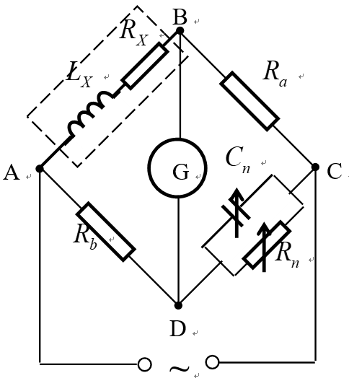
实验内容及步骤
5、交流电桥测量电感
待测电感
1）电源设置与内容4相同。
2）连接线路。
调节桥臂电阻R_{a}=100Ω，R_{b}=100Ω
3）调节电桥平衡
与内容4相同的方法调节平衡
待测电感标称值 Lx：5mH±20%
Rx：小于10Ω

Slide 30

数据处理
1.计算Cu50型铜电阻在室温下的电阻值，与理论值比较，求出百分误差。
2.计算出Cu50型铜电阻不同温度下电阻，做 曲线，用最小二乘法求出R₀及α，与理论值比较，求出百分误差。
3.计算待测电容Cx及损耗电阻R_{X}，并计算损耗因子tanδ。
4.计算待测电感Lx及损耗电阻R_{X}，并计算电感的品质因数Q。
5.分析测量过程中哪些因素对测量结果的影响大，尝试提出改进方法。

Slide 31
注意事项:
  1.加热炉升温温度不可超过100℃。升温后不可触碰加热炉内部，防止高温烫伤。
  2.加热装置在加热时，应注意关闭风扇电源。

Slide 32
实验结束，关上仪器电源，整理好所用仪器和导线。
值日的同学做好卫生。

Slide 33
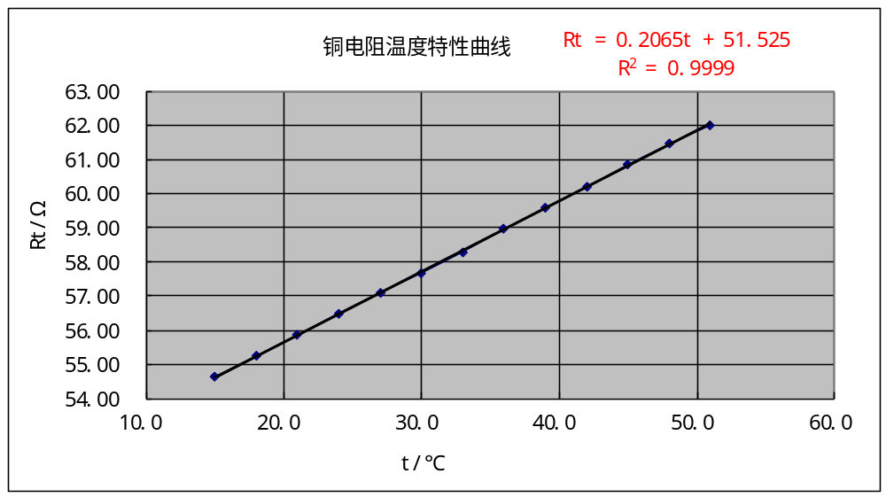
作图参考
非平衡电桥测量Cu50型铜电阻的温度特性
Excel做图：
1.数据点选“无线条”。
2.用添加“趋势线”（多项式拟合）的方式做拟合线。
3.如果是线性关系， “趋势线选项”中选“线性”。

